Slide 1
通信原理（第7版）
作 者：樊昌信、曹丽娜
出版社：国防工业出版社
参考书：
1、《现代通信原理》
曹志刚、钱亚生。清华大学出版社
2、《通信系统原理》
沈振元、聂志泉。西安电子科技大学出版社
电子科学与技术：陈泽宗
13307118527
微信号：c13307118527
公众号：无线电海洋遥感实验室
chenzz@whu.edu.cn

Slide 2
通信是什么？ 信息的传输与交换
什么是原理？ 带有普遍性的、最基本的、可以作为其他规律的基础的规律；具有普遍意义的道理。
通信原理是什么？信息传输与交换相关的规律、方法、技术等。
关键问题？
信号为什么能传输？
信号是怎么传输的？
怎么做才能传输？怎么更快？更远？更方便？更便宜？更灵活？…
如何防窃听？抗干扰？更可靠？
涉及哪些知识、学科、领域？科学还是技术？
属于专用/共用/交叉？
应用领域的拓展…
研究内容是什么？

Slide 3
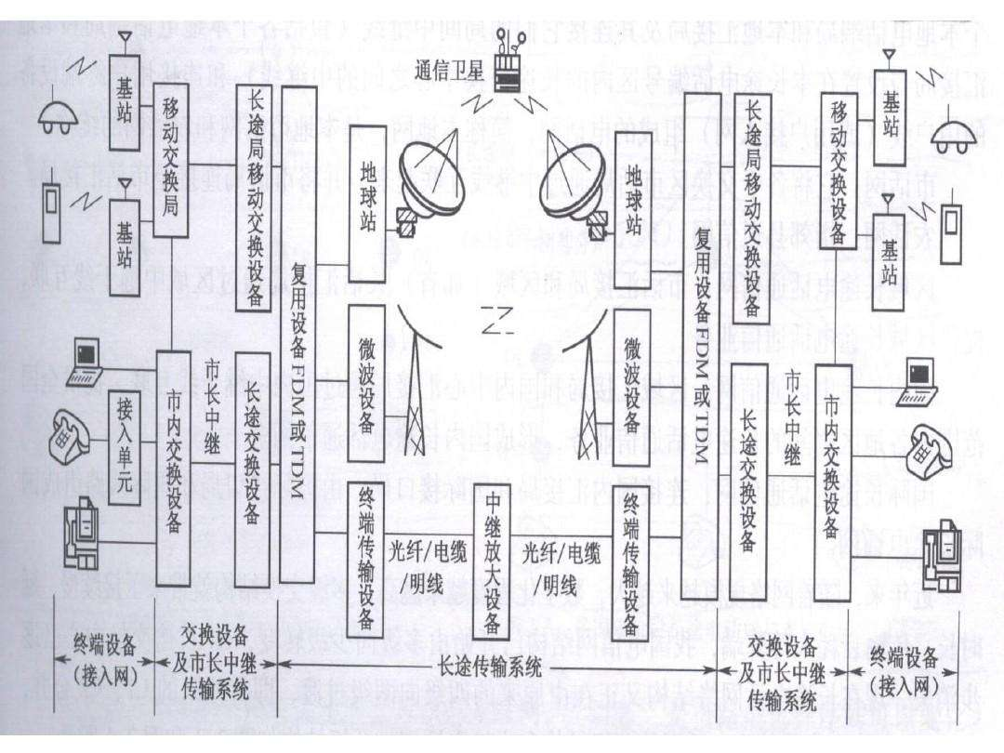
例1：公用电话交换网PSTN ( Public Switched Telephone Network )

Slide 4
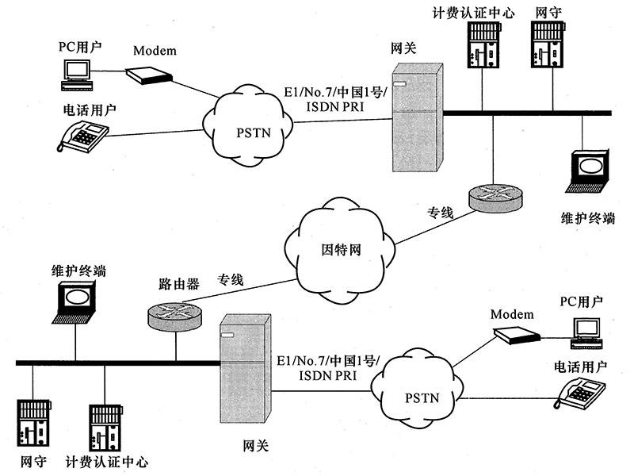
例2 ip电话网的基本组成框图

Slide 5
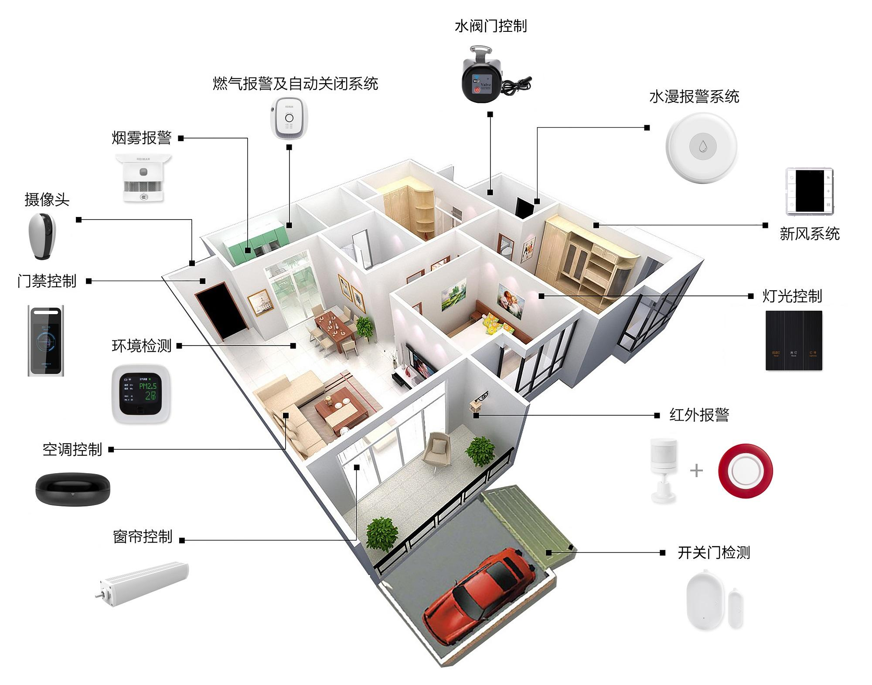
例3 智能家居框图

Slide 6
通信原理、通信原理实验
通信应用领域：
广播、电视、电话、电报
互联网+（疫情防控、医疗、农业、军事…）
网络游戏、虚拟现实VR
手机、微信QQ、电子支付、数字货币
智能家居、穿戴式设备、车联网、物联网、大数据、数据云、云计算、“东数西算”
自动驾驶、无人机/艇/船（群）
数字孪生、元宇宙
空天地海、信息战、频谱战、网络空间、赛博空间。网络安全

Slide 7
一、教学大纲内容
第一章：绪论
第二章：确知信号
第三章：随机过程
第四章：信 道
第五章：模拟调制系统
第六章：数字基带传输系统
第七章：数字带通传输系统
第八章：新型数字带通调制系统

Slide 8
一、教学大纲内容（续）
第九章：数字信号的最佳接收 ： 确知信号的最佳接收问题及匹配滤波
第十章：信源编码
模拟信号的数字传输、压缩
第十一章：差错控制编码： 基本原理及线性分组码
第十二章：正交编码与伪随机序列： m序列及其应用(1.1—1.4)
第十三章：同步原理

Slide 9
第一章 主要讲解内容
一、课程主要内容，包含什么？
二、几点学习建议，如何学好？
三、通信发展简史，厘清脉络
四、发展现状和趋势，掌握未来
五、通信系统模型
六、通信系统的分类及通信方式
七、通信系统的主要性能指标等基本概念

Slide 10
二、几点学习建议
基 础：“信号分析”、“随机过程”、“电子电路”(数模)
原理和性能：
注重基本概念和分析方法，抓住本质，然后上升到理论
熟悉基本特点和性能指标
理论实践相结合：强调基本原理和实现方案，系统的组成和整体性能
多练习：硬件实验、MATLAB仿真实验
现场参观学习

Slide 11
三、通信发展简史
19世纪30年代：
莫尔斯实现有线电报通信方式
19世纪70年代：
电磁感应理论的形成和发展，发明了电话，形成了有线电话通信。
19世纪末：
利用电磁波幅射原理发明无线电报。
20世纪初：
电子管等器件开始出现，电报和电话通信获得了迅速的发展。较高水平的有线通信及长波、中波和短波一类的无线通信得到广泛的应用

Slide 12
三、通信发展简史（续）
1948年： 晶体管出现，香农定理（Shannon），先后形成了“信号与噪声理论”、“滤波与预测理论”、“香农信息论”、“纠错编码理论”以及“信号统计特性与信源编码理论”等等。
1970-1980： 大规模集成电路、商用卫星通信、程控数字交换机、光纤通信系统、微处理机等迅速发展
1980年以后： 超大规模集成电路、长波长光纤通信系统广泛应用、综合业务数字网迅速崛起

Slide 13
四、发展现状和趋势
电缆通信：
主要采用模拟单边带调制和频分多路复用(SSB／FDM)，有逐渐被光纤电缆取代的趋势。
微波中继通信：
主要采用SSB/FM/FDM调制方式，由于架设方便、容量大，仍将是长途通信的一个重要传输手段。
光纤通信：
容量大、成本低、不怕电磁干扰、节约大量有色金属和能源。自1977年以来发展极为迅速，新器件、新工艺、新技术不断涌现，性能日臻完善。主要发展方向是单模长波长光纤通信、大容量数字传输技术和相干光通信

Slide 14
四、发展现状和趋势（续）
卫星通信： 特点：通信距离远，覆盖面积大，不受地形条件限制，传输容量大，建设周期短，可靠性高。已成为国际通信的主要传输手段。
发展方向：也是数字调制、时分多路和时分多址。卫星通信正向更高频段发展、采用多波束卫星和星上处理等新技术，地面系统的主要发展趋势是小型化。近年来蓬勃发展的VSAT(甚小口径终端)小站技术集中反映了调制解调、纠错编码／译码、数字信号处理、通信专用超大规模集成电路、固态功放和低噪声接收、小口径低旁瓣天线等多项新技术的进步。

Slide 15
四、发展现状和趋势（续）
移动通信 现代通信中发展最为迅速的一种通信手段。近几十年来，在微电子技术和计算机技术的推动下，移动通信从过去简单的无线对讲或广播方式发展成为一个有线、无线融为一体，固定、移动相互连通的全国规模的通信系统。 发展方向是数字化、微型化和标准化。目前世界上存在多种不向的技术体制，互不兼容，急需标准化。数字化的关键是调制方式、纠错编码和数字电话语音编码方式的确定。
4G/5G/6G、星链计划等：更快的速度，更大的容量和更低的延迟；偏远地区，天空和海洋；物联网Iot，虚拟现实VR，人工智能AI；能源效率，低碳绿色；
如何做到？

Slide 16
四、发展现状和趋势（续）
发展趋势：实现全球化、个人化、信息综合化。
个人通信全球化:覆盖全球、面向个人的无缝隙通信，即5W[Whoever（任何人）\Wherever（任何地点）\Whenever（任何时间）\ Whomever（任何人） \Whatever，（采用任何方式)]

Slide 17
五、通信系统模型
通信：信息的传输和交换
一般通信系统模型(图1-3)：
发送设备
接收设备
信
源
信宿
噪声

Slide 18
六、通信系统的分类及通信方式（１）
由传输信号的性质来划分：
１、模拟通信系统
又分为模拟基带、频带传输系统
２、数字通信系统
又分为数字基带、频带传输系统
３、模拟信号的数字传输系统
何为基带、频带信号？

Slide 19
六、通信系统的分类及通信方式（２）
模拟通信系统模型（图1-4）
调制器
解调器
信
源
信宿
噪声
各部件的功能？
优缺点？

Slide 20
六、通信系统的分类及通信方式（３）
数字通信系统模型（图1-5）
信道解码器
信源编码器
信道编码器
信道解码器
加密器
调制器
解调器
解密器
信
源
信宿
噪声
各部件的功能？

Slide 21
六、通信系统的分类及通信方式（４）
数字通信系统的优点
１、抗噪声性能好，接力通信时能消除噪声的积累
２、数字通信中可以采用信道编码技术使误码率降低，即传输差错可以控制
３、数字通信便于加密
４、数字信号便于用现代数字技术进行处理、存贮、交换，便于和计算机等联接
５、可以综合传递各种消息。
６、高度的灵活性和通用性，便于集成化、微型化
主要缺点：
占用的频带比较宽

Slide 22
六、通信系统的分类及通信方式（５）
按消息的物理特征分类：
电报、电话、数据、图象通信系统等
按调制方式分类：
连续波调制
１、线性调制：AM、SSB、DSB、VSB
２、非线性调制：FM、PM
３、数字调制：ASK、FSK、PSK、DPSK、QAM、MSK
脉冲调制
脉冲模拟调制：PAM、PDM、PPM
脉冲数字调制：PCM、DM、DPCM、ADPCM
按传输媒体分类：有线和无线
按信号复用分式分类：频分、时分、码分复用

Slide 23
六、通信系统的分类及通信方式（６）
按消息传送的方向和时间关系：
单工、半双工、全双工
按信号码元排列方式：
串序（行）、并序（行）
按通信对象：
专线、通信网

Slide 24
七、性能指标等基本概念 （１）
信息量的性质：
１、消息中所含信息量I是出现此消息概率的函数
２、消息出现的概率越小，所含信息量越大
３、若干独立消息之和的信息量应该是每个消息所含信息量的线性叠加，即信息具有相加性。
哈特莱首先提出来信息量的定义：
设消息x出现的概率是P(x)，则该消息x所含的信息量为
例1-1

Slide 25
七、性能指标等基本概念 （２）
假设某一消息由一串符号
构成，
且各符号的出现互相统计独立，其出现的概率分别为
则根据信息相加性概念，整个消息所含的信息量为：
其中
是符号
在消息中出现的次数

Slide 26
七、性能指标等基本概念 （３）
为简化计算信息量，引入平均信息量概念
平均信息量：
假设某一消息由一串符号
构成，
且各符号的出现互相统计独立，其出现的概率分别为
则定义每个符号所含信息量的统计平均值叫平均信息量（又叫信息源的熵）：
例１-2

Slide 27
七、性能指标等基本概念 （4） （模拟通信系统的主要性能指标）
有效性：消息传输的速度。使单位时间内传输更多的消息或一定频带范围内传输更多的消息
可靠性：信噪功率比、失真度、均方误差。
信噪功率比越大，通信质量越高。
一般无线通信，S/N＞26dB，听清95％以上，S/N＞40dB
电视节目，看起来很清楚，S/N ＞40一60 dB
原因：传输及处理过程中引起的失真、各种干扰、噪声决定

Slide 28
七、性能指标等基本概念 （5） （数字通信系统的主要性能指标）
有效性：
码元速率R_{B} ：单位为波特 。
信息速率R_{b} ：单位为比特/秒。
N进制下，信息速率和码元速率的关系为：
R_{bN} = R_{BN} log₂N (bit/s)
可靠性：各种干扰 、噪声 、调制和解调方式
频带利用率：单位频带内的传输速率
η=符号传输速率/频带宽度（B/Hz）
Rb越大，有效性越好,误码率Pe越小，可靠性越高
如何提高数字通信的有效性和可靠性是最主要的问题。

Slide 29
七、性能指标等基本概念 （6） 性能指标的例子
一个二进制数字信号一分钟传送了18000bit的信息量
(1)其码元速率多大?
(2)如果每分钟传送的信息量仍为18000bit,但改用8进制数字信号, 其码元速率多大?
(1)码元速率
（2）根据R_{bN} = R_{BN} log₂N (bit/s)
8进制数字信号, 其码元速率：

Slide 30
七、数字通信系统主要部分 （7）
信源编码与解码：为提高有效性，减少原信息多余度，进行压缩信号频带的编码
加密与解密：人为地将输入明文数字序列进行扰乱
信道编码与解码：为提高通信抗干扰能力，尽可能地控制差错
调制与解调：把各种数字信息脉冲转换成适于信道传输的调制信号波形
多路与多址 ：频分、时分、码分、空分和极化波分
信道与噪声：消除或补偿信道引起的信号失真、尽可能地抑制和减小噪声的不良影响
同步与数字复接：复接就是依据时分复用基本原理完成码流合并

Slide 31
第一章 作业
思考：
1-1 1-9 1-10
习题：
1-2 1-4 1-7

